Slide 1
9. 객체지향
Kim ga-young

Slide 2

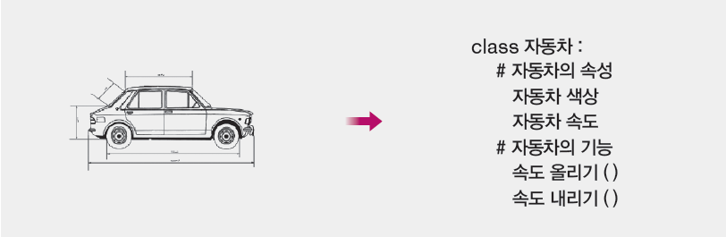
클래스에 대해 알아봅시다(1)
클래스 개념
파이썬은 객체지향 개념을 적용할 수 있는 프로그래밍 언어
클래스의 모양과 생성

Slide 3
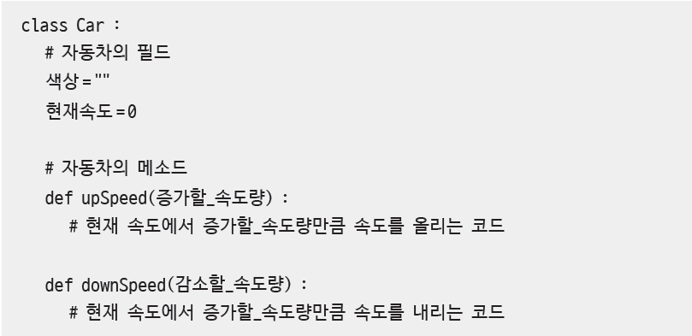
클래스 (2)
자동차의 속성은 필드(Field)라 함. 자동차의 기능은 함수(Function)형태로 구현. 클래스 안에서 구현된 함수는 메소드(Method)라 부름.

Slide 4
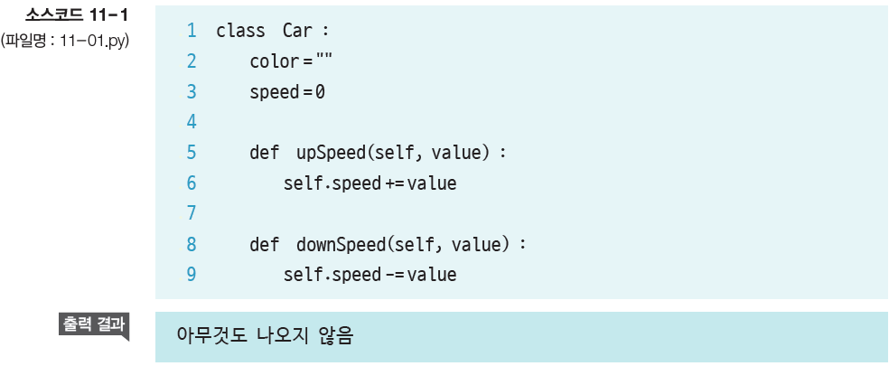
클래스 (3)
필드의 이름과 메소드의 매개변수를 영문 변수 명으로 변경, 메소드는 자동차의 속도(speed)를 변경시키는 내용으로 소스를 완성함
self는 클래스 자신을 가리킴, 6행의 self.speed는 3행의 speed를 의미함. 즉 자신의 클래스에 있는 speed 변수라고 해석함

Slide 5
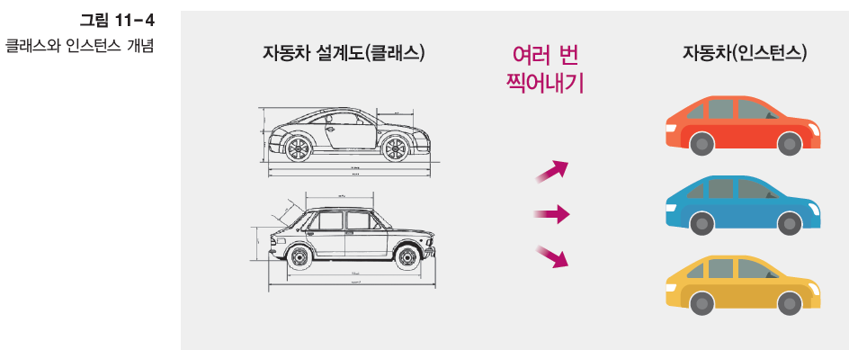
클래스 (4)
인스턴스 생성하기

Slide 6
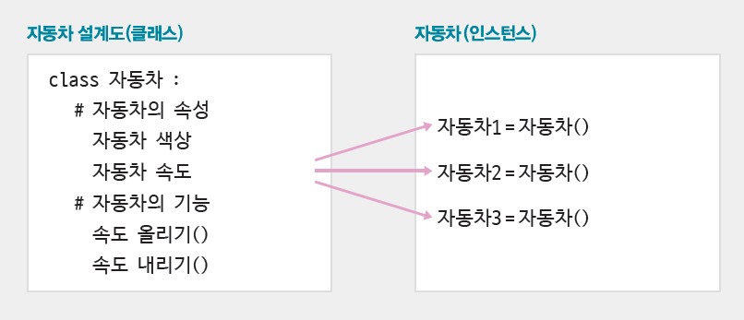
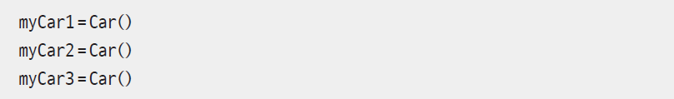
클래스 (5)
세 대의 자동차 인스턴스 생성을 실제 코드로 구현
3개 인스턴스는 각각 자동차의 색상(color), 속도(speed) 필드를 가짐

Slide 7
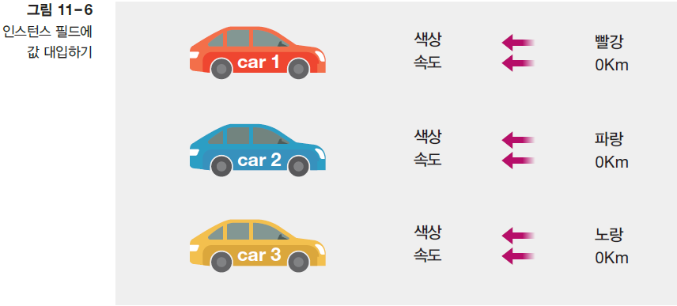
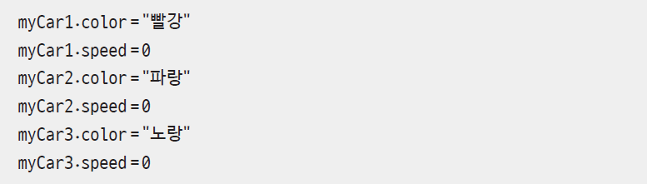
클래스 (6)
필드에 값 대입하기
각 인스턴스에는 별도의 필드가 존재, 각각에 별도의 값 대입 가능함

Slide 8

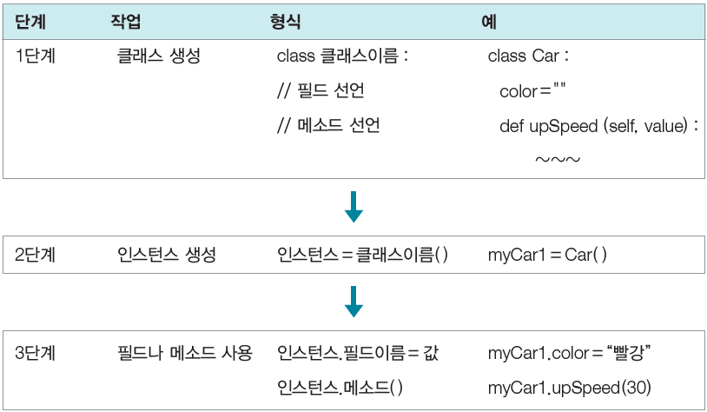

클래스 (7) - 문제
메소드 호출하기
Car 클래스에서 메소드는 upSpeed()와 downSpeed() 2개임
아래의 코드를 이어 완전한 코드로 아래의 결과화면과 같이 나오도록 코드를 완성하시오.
출력화면

Slide 9
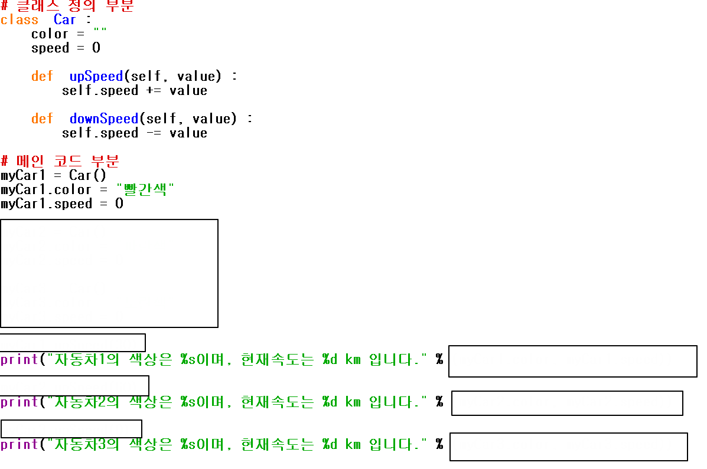
문제

Slide 10
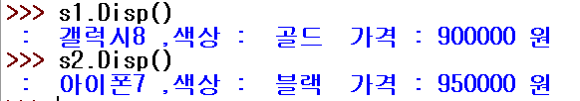
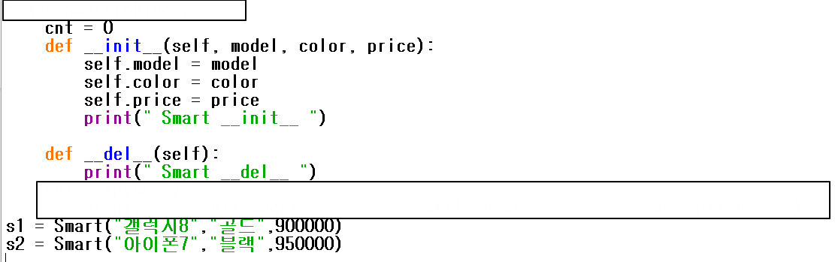
문제
아래와 같이 결과가 나오도록 Smart 클래스를 작성하고 클래스는 model, color, price를 설정할 수 있다. Disp 메소드에서 모델과 색상 가격을 출력할 수 있도록 만드시오.

Slide 11
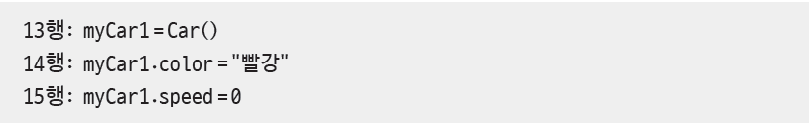
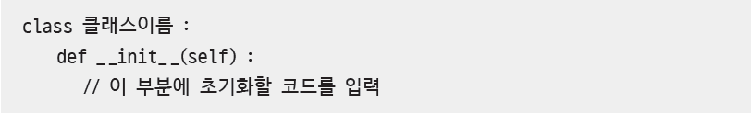
생성자 (1)
생성자의 의미
생성자는 인스턴스를 생성하면 무조건 호출되는 메소드
13행에서 인스턴스 생성 후 14,15행에서 따로 초기화를 하였는데, 13행 자체에서 인스턴스 생성과 동시에 필드값을 초기화 할 수 있음. 이 함수를 생성자라 함
생성자의 기본
생성자는 _ _init_ _( )라는 이름을 갖음

Slide 12
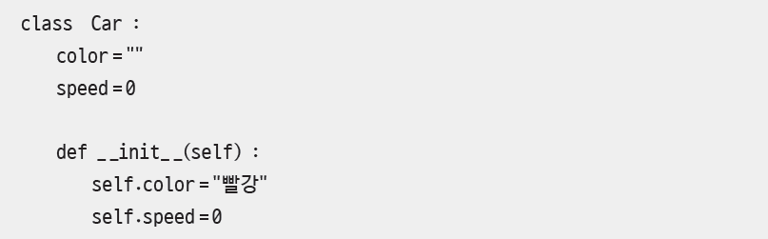
생성자 (2)
Car 클래스의 생성자
이제는 [소스코드 11-2]의 13행~15행 중에서 13행만 있으면 됨. 즉 인스턴스를 생성하면 자동으로 생성자가 호출

Slide 13

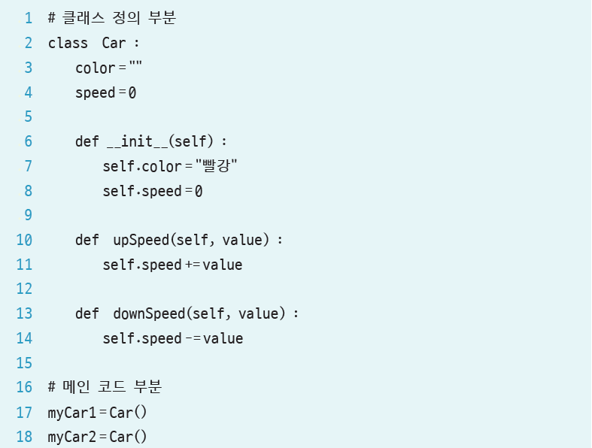
생성자 (3)
기본 생성자 - 매개변수가 self만 있는 생성자

Slide 14
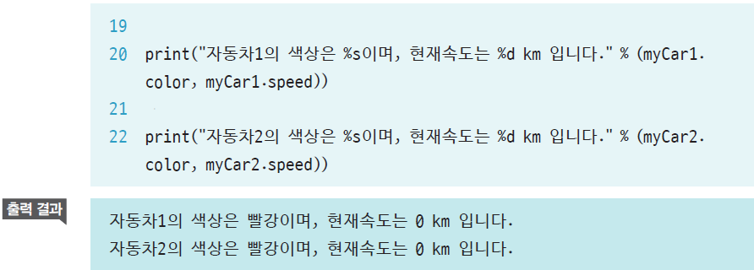
문제
매개변수가 있는 생성자로 아래와 같이 결과가 나오도록 위의 코드를 작성해보시오.
[소스코드 11-3]을 수정해서 매개변수가 있는 생성자를 사용해봄.
인스턴스를 만들 때 초기값을 매개변수로 넘기는 방법을 사용해봄

Slide 15
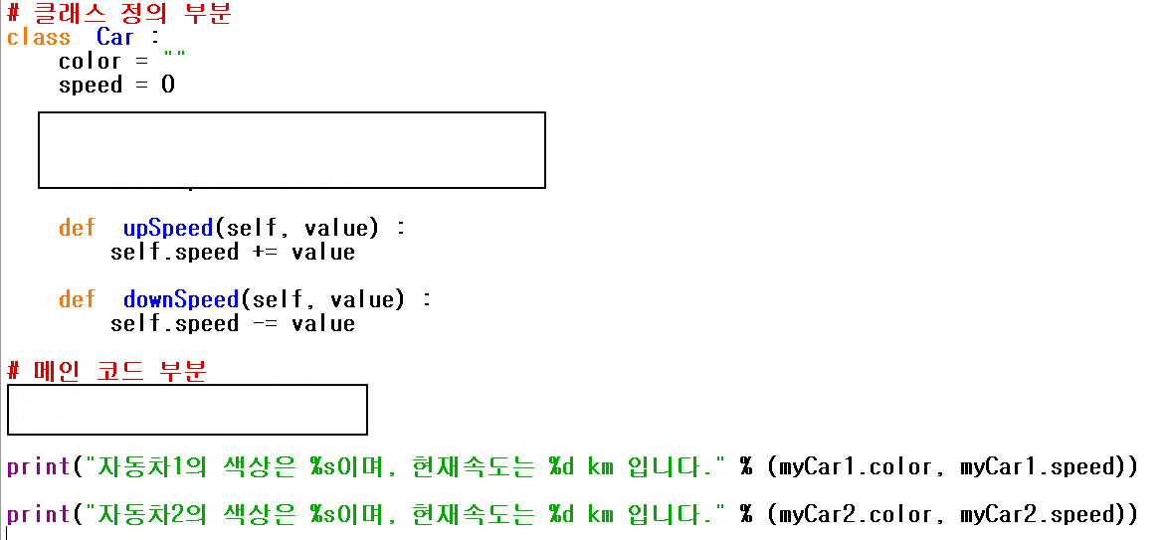
문제

Slide 16
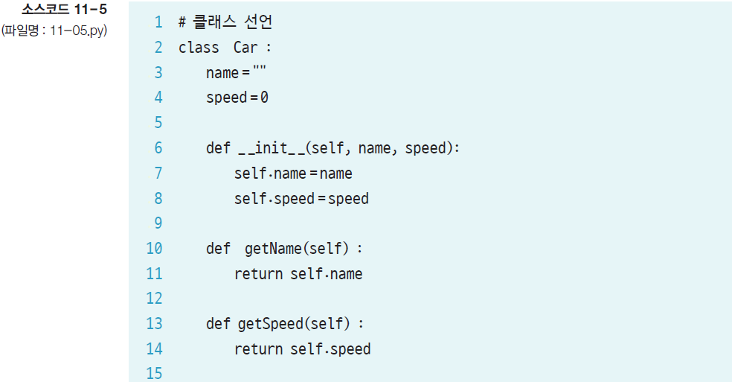
생성자 (6)
객체지향 기본 프로그램 완성

Slide 17
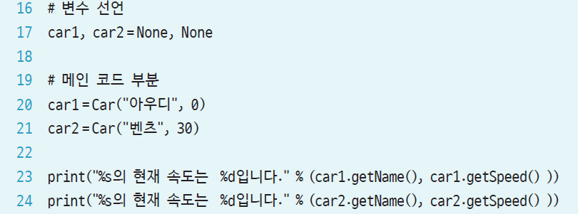
생성자 (7)
10행,13행 : getName( )과 getSpeed( ) 메소드를 만들고 자동차의 이름과 현재 속도를 반환함
23행, 24행 : name이나 speed 필드를 사용하지 않고 getName( ), getSpeed( ) 메소드를 사용해서 값을 알아냄

Slide 18
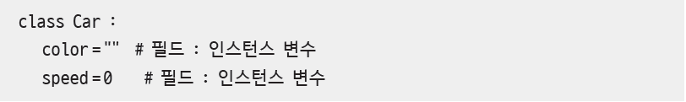

인스턴스 변수와 클래스 변수의 차이는?(1)
인스턴스 변수
클래스를 이용하여 메인 코드 부분에서 인스턴스 만들기

Slide 19
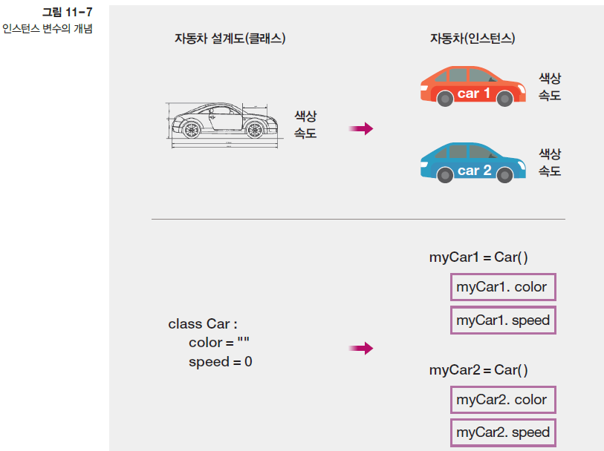
인스턴스 변수 (2)

Slide 20
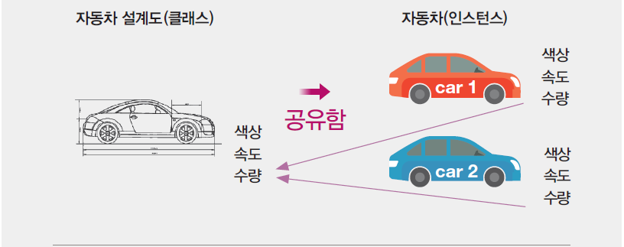
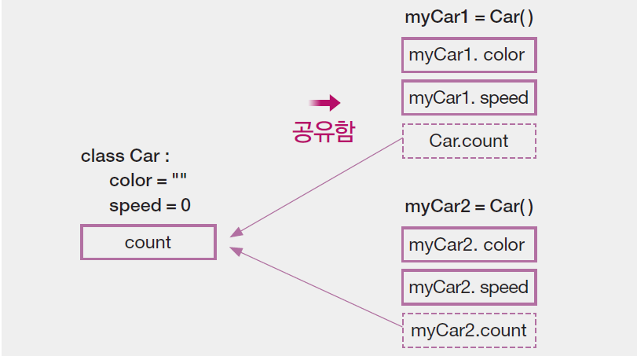
클래스 변수
클래스 변수
클래스 안에 공간이 할당된
변수

Slide 21
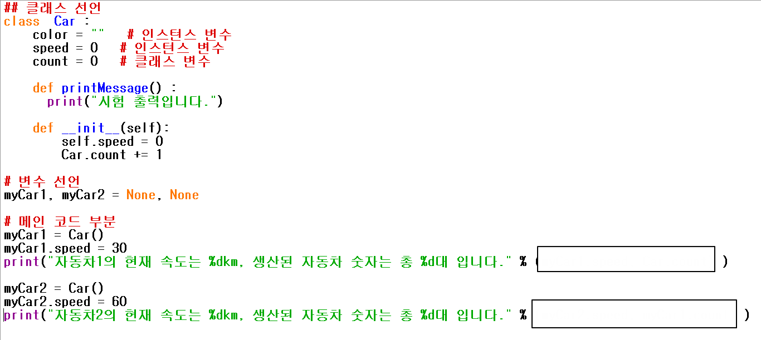
문제
클래스 변수에 접근시 ‘클래스이름.클래스변수명’ 또는 ‘인스턴스.클래스변수명’ 방식으로 접근해야 클래스에 이미 생성되어 있는 공간을 공유 할 수 있음. 클래스 변수 conut를 이용하여 자동차 숫자를 아래와 같이 출력되도록 완성하시오.

Slide 22
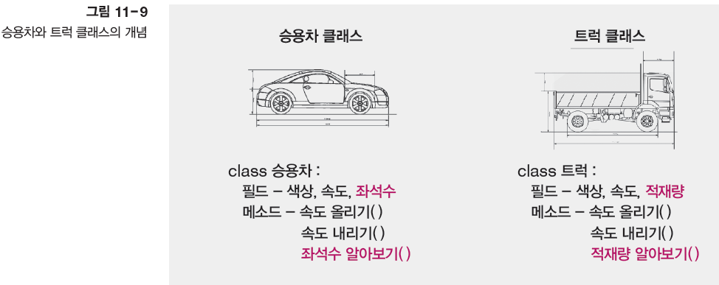
클래스의 상속 (1)
상속의 개념
기존 클래스의 필드와 메소드를 그대로 물려받는 새로운 클래스를 만드는 것.

Slide 23
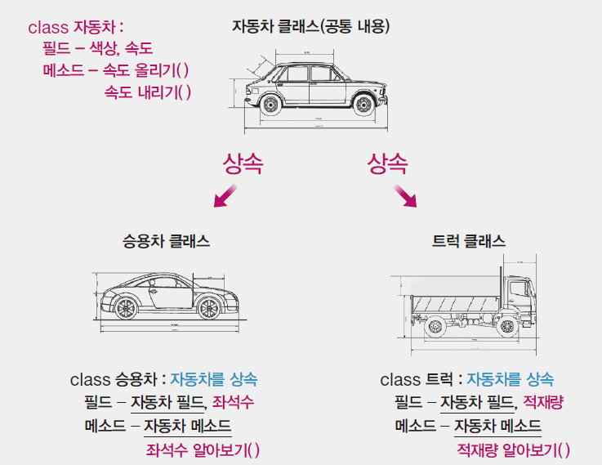
클래스의 상속 (2)
기존의 두 클래스가 공통되는 것이 많음. 즉 공통된 특징을 ‘자동차’ 라는 클래스로 만들고 승용차와 트럭은 클래스의 특징을 물려받아 각각에 필요한 필드와 메소드만 추가하면 효율적일 것임.

Slide 24

클래스의 상속 (3)
상위 클래스인 자동차 클래스를 ‘슈퍼 클래스’ 또는 ‘부모 클래스’라 하며, 하위 클래스인 승용차와 트럭 클래스는 ‘서브 클래스’ 또는 ‘자식 클래스’라 함

Slide 25
클래스의 상속 문제 (4)
객체지향 활용 프로그램 완성
자동차 클래스를 만든 후, 승용차 클래스와 트럭 클래스가 자동차 클래스의 상속을 받는 프로그램을 완성하시오.

Slide 26
